Slide 1
DİNAMİK METAMORFİZMA
Dislokasyon, kataklastik adı da verilen dinamik metamorfizma kontakt metamorfizma gibi lokal (yersel) bir metamorfizma türüdür. Yerkabuğunda fay ve şaryaj zonlarında görülür.
Orojenik bölgelerde kırılma, kıvrılma ve akmaya neden olan basınçlar etkisiyle kayaçlarda veya kayaç oluşturan minerallerde ortaya çıkan deformasyon bunların elastikiyet sınırını geçerse, kayaç veya mineraller mekanik deformasyona uğrar, kırılır ve ufalanırlar. Bu süreçte kataklaz ve kataklaz sonucunda kataklastik kayaçlar oluşur.

Slide 2
KATAKLASTİK KAYAÇLARIN SAHADA GÖSTERDİKLERİ ÖZELLİKLER
Kataklastik kayaçları sahada ve el örneğinde metasedimanter, metavolkanik, volkanik ve ince taneli plütonik ve damar kayaçları ile karıştırmak mümkündür. Bu kayaçları sahada ve el örneğinde tanımlanmaları zor olmasına rağmen mikroskobik incelemeler ile diğer kayaçlardan kolaylıkla ayırt edilirler. Granit ve benzeri kayaçlar pelitik kayaçlara oranla kataklas etkisini daha iyi gösterirler. Bu nedenle kataklastik kayaçlar felsik/sialik bileşime sahiptir. Mafik kayaçlardan oluşan kataklastik kayaçlara doğada ender olarak rastlanılır.

Slide 3
Kataklastik kayaçların tanınmasında yardımcı olan kriterler şunlardır:
1-Kayaçta parfiroklastların varlığı ve yönlü dokunun görülmesi,
2-Çevre kayaçlardan dokusal farklılık gösteren kayaçların varlığı,
3-Bozunma sonucu ortaya çıkan farklılıklar veya farklı görünüme sahip kıvrımların bulunması,
4-Mineralizasyon ve alterasyon zonlarının varlığı: Karbonat ve silis mineralleri çoğunlukla kataklastik kayaçları kesen çatlak ve damar dolguları şeklinde görülür.

Slide 4
MİNERALLERİN TEKTONİK DEFORMASYONA UĞRAMA DERECELERİNE GÖRE DOKU TÜRLERİ:
Dinamik metamorfizma sonucu kayaçlar değişik şiddette kırılma, parçalanma
ve ufalanmaya uğrarlar. Kayaç bileşenlerinin kenar ve köşelerinde kırılma
izleri mikroskop altında belirgin olarak gözlenir. Bu kırılma izlerini minerallerin
büyümeleri veya yeniden kristalleşmeleri esnasında kazandıkları özelliklerden
ayırmak çok kolaydır. Mekanik ezilme mineral oluşumundan daha sonra
gelişen bir süreçtir. Kristaloblastik dokuya kırılma / ufalanma şiddetine bağlı
olarak gruplamak mümkündür. Bunlar;
1. Kataklastik, 2. Mörter, 3. Porfiroklastik, 4. Milonit 5. Ultramilonit

Slide 5
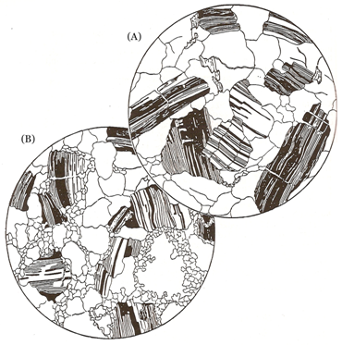
Kataklastik Doku: Kataklaza uğrayan kayaç bileşenlerinin kırılmış olduğu,
minerallerin büküldüğü, eğildiği, ikiz lamellerin kırılma ve kaymalarla
ötelendiği görülür (Şekil 5A). Kuvarslarda kuvvetli bir dalgalı sönme gözlenir.
Mineral sınırlarında yer alan ufalanmaların varlığı görülür. Kataklazın
başlangıç safhasını karakterize eden bir dokusal özelliktir.
Mörter Doku: Kataklaza uğrayan kayaç bileşenleri kenar ve köşelerinden
itibaren parçalanır, ufalanır ve yuvarlak bir görünüm alır (Şekil 5B).
Tam olarak ufalanmamış büyük mineral parçalarına porfiroklast adı verilir.
Bu dokuda porfiroklast miktarı ufalanma sonucu oluşan küçük taneli
matriksten daha fazladır.

Slide 6
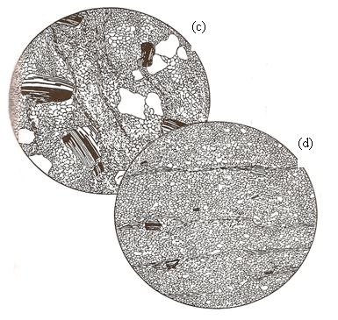
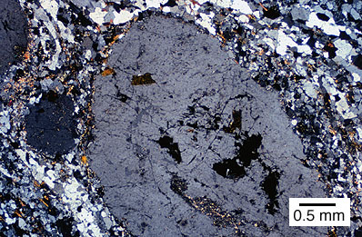
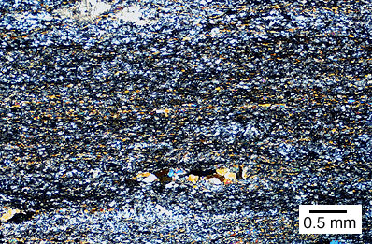
Porfiroklastik Doku: Kataklaz etkisinin artması ile mörter dokusundan
porfiroklastik dokuya geçilir (Şekil 5c). Kırılma sonucu küçük parçalardan
oluşan matriksin miktarına göre daha fazladır. Porfiroklastlar daha yuvarlak,
merceksi bir görünümdedir.
Milonit Doku: Kataklazın en etkili olduğu durumlarda ortaya çıkan
dokusal özelliktir. Kayaç bileşenleri tamamen ufalanmıştır (Şekil 5d).
Kayaç çok küçük tanelidir. Kayaçta dağınık durumda çok az miktarda
küçük porfiroklastların varlığıda gözlenebilir.
Ultramilonit doku

